Slide 1
LC 26 : Conversion réciproque d’énergie électrique en énergie chimique.
Niveau : CPGE (MP)

Slide 2
Pré-requis :
Thermodynamique chimique
Oxydoréduction
Courbes intensité-potentiel

Slide 3
Plan
I - Conversion d’énergie chimique en énergie électrique
Le principe de la pile
Approches thermodynamique et cinétique
Rendement énergétique
II - Conversion d’énergie électrique en énergie chimique
Principe de l’électrolyse
Conditions de fonctionnement
Rendement de la conversion
III - Les accumulateurs

Slide 4
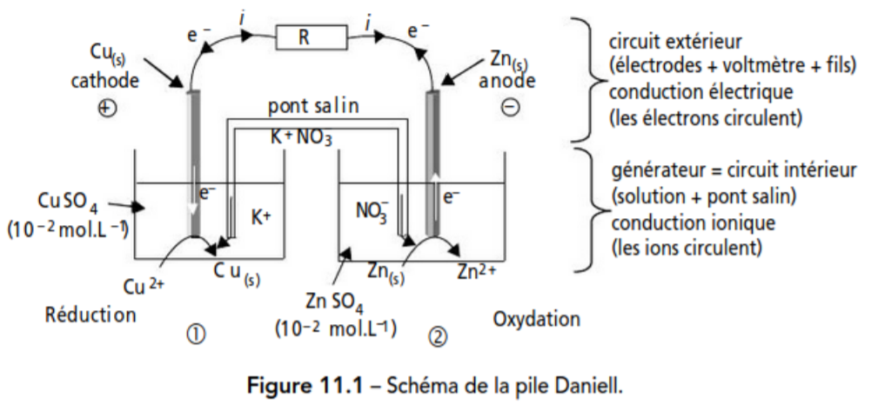
I-1) Le principe de la pile

Slide 5
I-1) Le principe de la pile

Slide 6
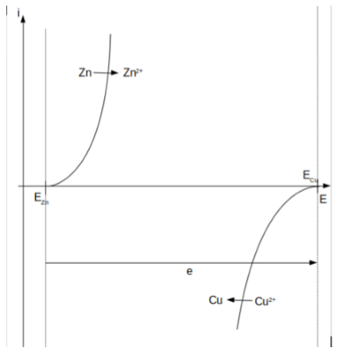
I-2) Approches thermodynamique et cinétique
b) Approche cinétique
E(Zn²⁺/Zn) = - 0,76 V
E(Cu²⁺/Cu) = 0.34 V

Slide 7
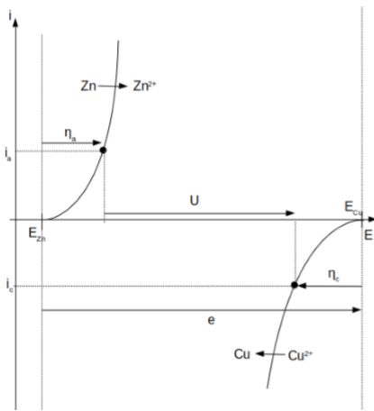
I-2) Approches thermodynamique et cinétique
b) Approche cinétique
E(Zn²⁺/Zn) = - 0,76 V
E(Cu²⁺/Cu) = 0.34 V

Slide 8
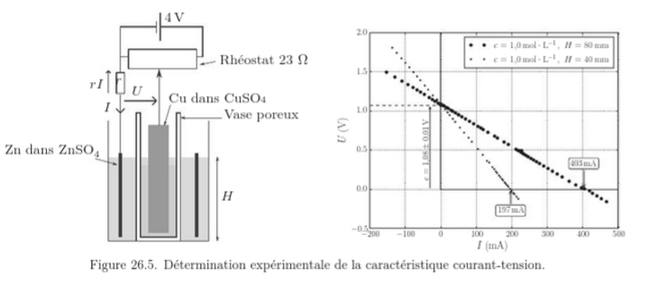
I-2) Approches thermodynamique et cinétique

Slide 9
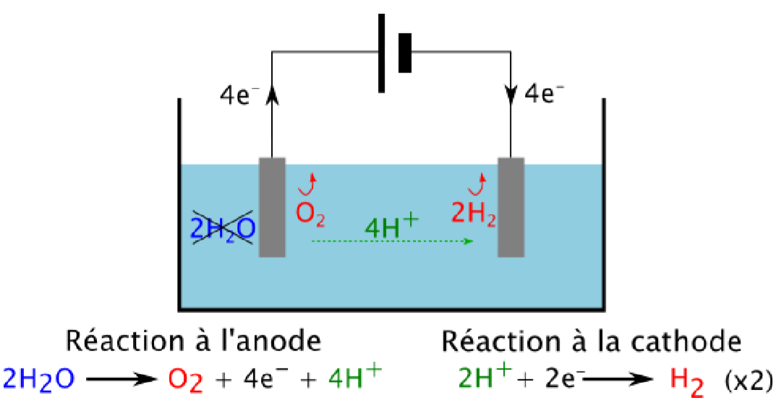
II - 1) Principe de l’électrolyse
Principe de l'électrolyse de l’eau

Slide 10
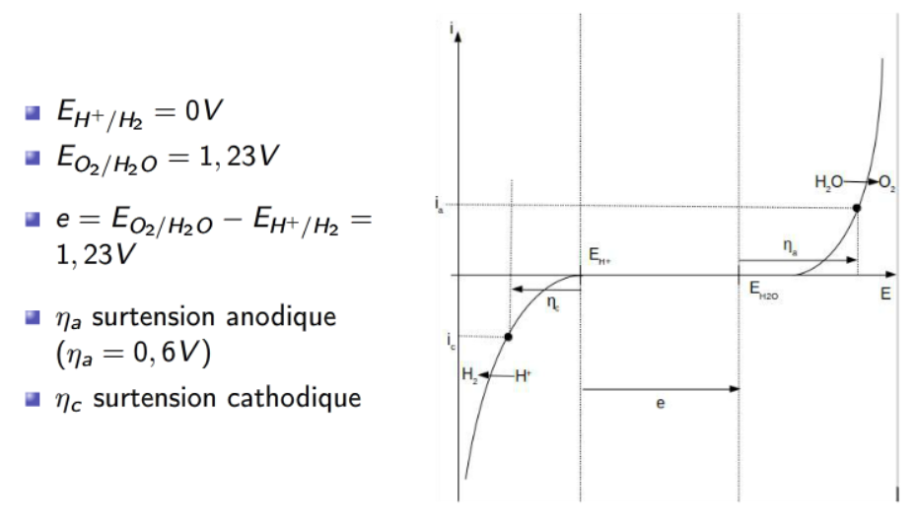
II-2) Conditions de fonctionnement

Slide 11
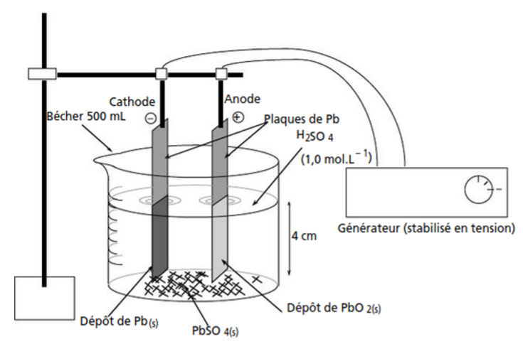
III - Accumulateurs
Montage expérimental de la charge d’un accumulateur au plomb.

Slide 12
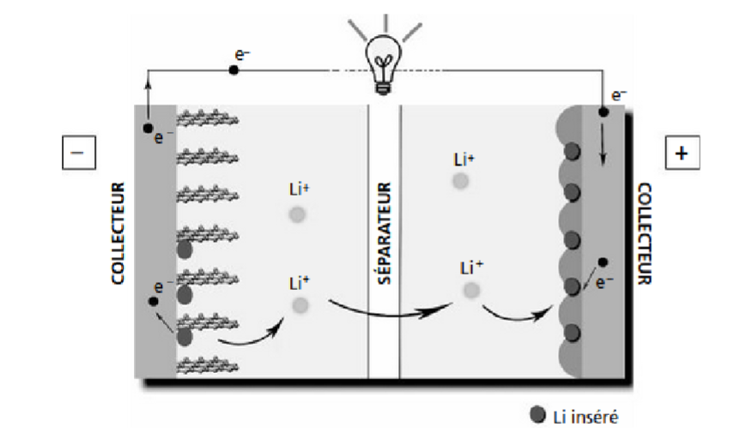
III - Accumulateurs
Schéma de la décharge d’un accumulateur Lithium-ion

